Slide 1
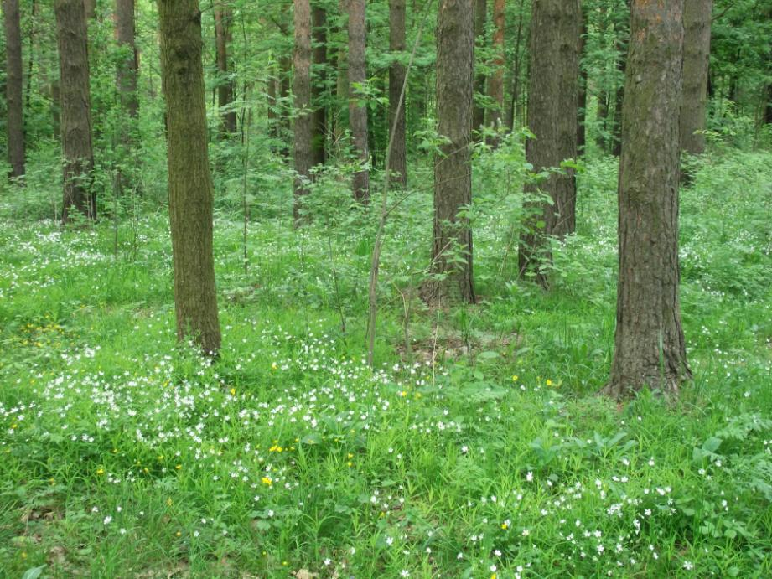

Slide 2
Отрадно бродить на заре по майскому лесу.
Если выйдете из дома пораньше, то увидите, как зеленой черточкой ложится след ваших ног на росистую траву. А если вы тихонько свистнете или просто прошепчете что-нибудь, то услышите, как лесное эхо ответит вам. Окликните негромко маленькую серую птичку, и она отзовется нежной трелью.
Нет ничего лучше, чем чистая радость от общения с природой.

Slide 3
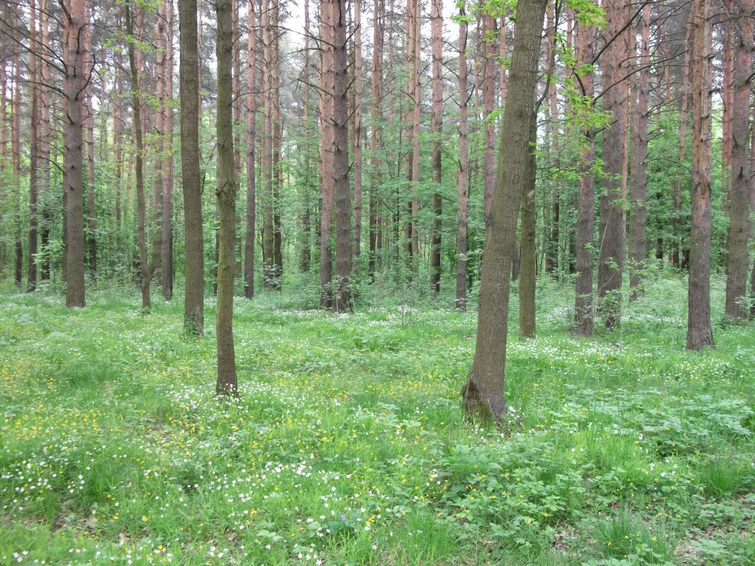

Slide 4
Если окликнете негромко маленькую серую птичку, то она отзовется нежной трелью.
Окликнете негромко маленькую серую птичку - она отзовется нежной трелью.

Slide 5
